Slide 1
¿QUÉ FACTORES INFLUYEN EN EL CUMPLIMIENTO DE LA VENTILACIÓN MECÁNICA DOMICILIARIA (VMD)?
Salud Jiménez García, Judith del Mar Sánchez Álvarez, María del Mar García Mullor, Belén María Navas Bueno. Hospital Universitario Torrecárdenas
INTRODUCCIÓN Y OBJETIVO
La VMD está indicada en insuficiencia respiratoria crónica secundaria a patologías como EPOC, neuromusculares o síndrome hipoventilación obesidad (SHO), entre otras.
La adherencia a ésta depende de múltiples factores: clínicos, psicosociales y técnicos.
Nuestro objetivo es analizar el cumplimiento de la VMD por subgrupos de patología y qué factores influyen éste.
MATERIAL Y MÉTODOS
Estudio observacional retrospectivo
424 pacientes en tratamiento con VMD hasta diciembre de 2024
criterios de exclusión como uso de CPAP, éxitus o abandonos del tratamiento.
292 pacientes

Slide 2
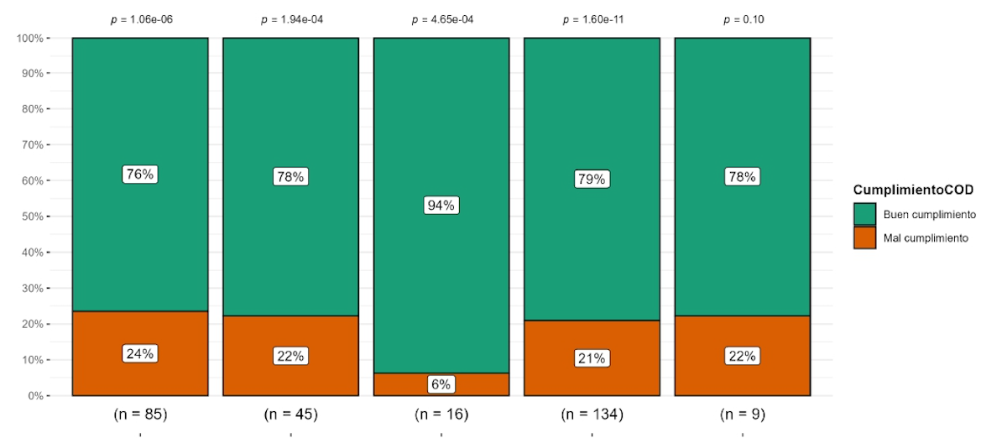
RESULTADOS
- 60% varones
- Cumplimiento medio de 6.67 horas.
- Grupos diagnósticos: restrictivo tipo SHO (46%) > obstructivo (29%) > neuromuscular (16%)
- El 37% padecen trastorno psiquiátrico: 26% depresión, 20% ansiedad, 4 % trastorno de personalidad.
- Presencia de comorbilidades en pacientes con más adherencia: HTA (p value 0.03), DM2 (p value 0.01), dislipemia (p value 0.15)
Gráfica. Cumplimiento de VMD según subgrupos de patologías
Obstructivos
Neuromusc
Restrictivo
cifoescoliosis
Restrictivo
SHO
Otros
CONCLUSIONES
En nuestra población, los pacientes con restricción tipo cifoescoliosis son más cumplidores, sin encontrar diferencias estadísticamente significativas probablemente por el tamaño muestra limitado de este grupo.
Los pacientes con HTA y DM2 presentan mayor cumplimiento de VMD.
Los pacientes con trastorno de personalidad muestran una menor adherencia a la terapia aunque el global de pacientes con trastorno psiquiátrico no hay diferencias en el cumplimiento.

